Slide 1
FAKULTAS TEKNOLOGI INFORMASI
PENAMBANGAN DATA
[ KP368 / 3 SKS ]

Slide 2
PEMAHAMAN DATA (DATA UNDERSTANDING)
Pertemuan 4

Slide 3




PENAMBANGAN DATA
UNIVERSITAS BUDI LUHUR
DATA UNDERSTANDING
Dr. Achmad Solichin, M.T.I

Slide 4
Tujuan Pembelajaran
Mahasiswa mampu memahami mengenai konsep dan teknik pengambilan dan pemahaman data (data gathering and understanding)
Mahasiswa mampu memahami berbagai bentuk visualisasi data.

Slide 5
Outline
Pemahaman data (data understanding)?
Sumber, susunan, tipe, dan model data
Pengambilan data
Statistik deskriptif data
Visualisasi data

Slide 6
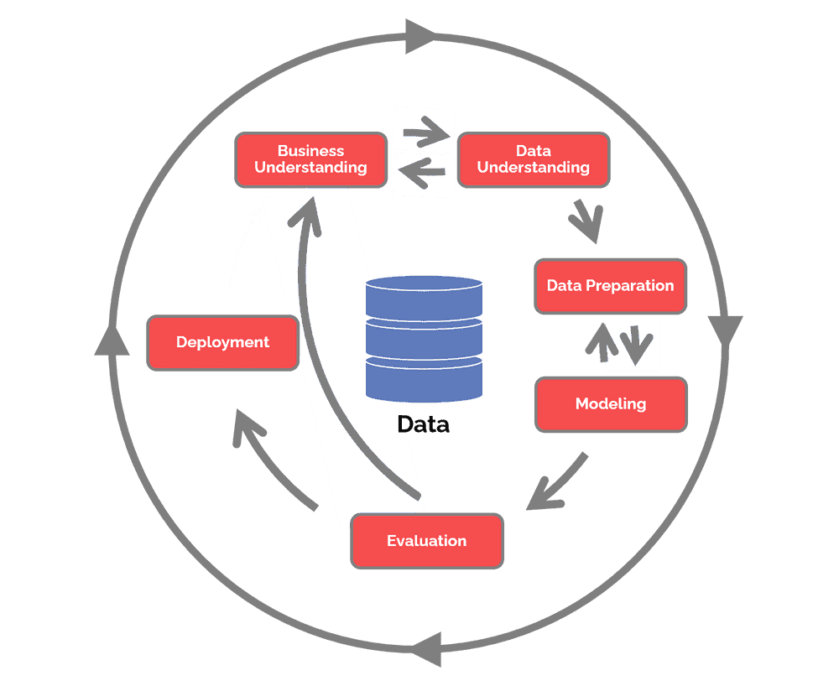
Pemahaman Data (Data Understanding)
Dilakukan setelah problem bisnis terdefinisikan sebagai hasil tahapan business understanding.
Tujuan: mendapatkan gambaran utuh atas data.
Dilanjutkan ke persiapan data (data preparation), jika pemahaman awal data cukup atau kembali ke business understanding jika definisi permasalahan bisnis harus direvisi

Slide 7
Mengapa Data Perlu “Dipahami” ?
Data = bahan baku / bahan mentah, tidak dapat langsung digunakan, perlu diolah.
Data dari masing-masing sumber belum tentu dapat langsung dipakai karena:
maksud dan tujuan data berbeda-beda
keadaan asal terpisah-pisah atau justru terintegrasi secara ketat.
tingkat kekayaan (richness) berbeda-beda
tingkat keandalan (reliability) berbeda-beda

Slide 8
Mengapa Data Perlu “Dipahami” ?
Data understanding memberikan gambaran awal tentang:
kekuatan data
kekurangan dan batasan penggunaan data
tingkat kesesuaian data dengan masalah bisnis yang akan dipecahkan
ketersediaan data (terbuka/tertutup, biaya akses, dsb.)
Tahap data understanding:
Identifikasi "titik sentuh" data dengan proses bisnis
Penentuan sumber utama data dan cara aksesnya
Asesmen nilai tambah bisnis dari data
Identifikasi sumber data tambahan untuk perbaikan

Slide 9
Sumber Data
Internal (Private)
File Spreadsheet (Excel, CSV, JSON, dll.)
Database (MySQL, Oracle, dll)
File Text / Dokumen
Multimedia (Image, Video, dll)
Eksternal (Public)
Open Data Repository
Public Web

Slide 10
Sumber Data Daring (Public Data Repositories)
Portal Satu Data Indonesia (https://data.go.id)
Portal Data Jakarta (https://data.jakarta.go.id)
Portal Data Bandung (http://data.bandung.go.id)
Badan Pusat Statistik (https://www.bps.go.id)
Badan Informasi Geospasial (https://tanahair.indonesia.go.id/)
UCI Machine Learning repository (https://archive.ics.uci.edu/ml/index.php)
Kaggle (https://www.kaggle.com/datasets)
World Bank Open Data (https://data.worldbank.org)
UNICEF Data (https://data.unicef.org)
WHO Open Data (https://www.who.int/data)
IBM Data Asset eXchange (https://developer.ibm.com/exchanges/data/)
DBPedia (https://www.dbpedia.org/resources/)
Wikidata (https://www.wikidata.org/)

Slide 11
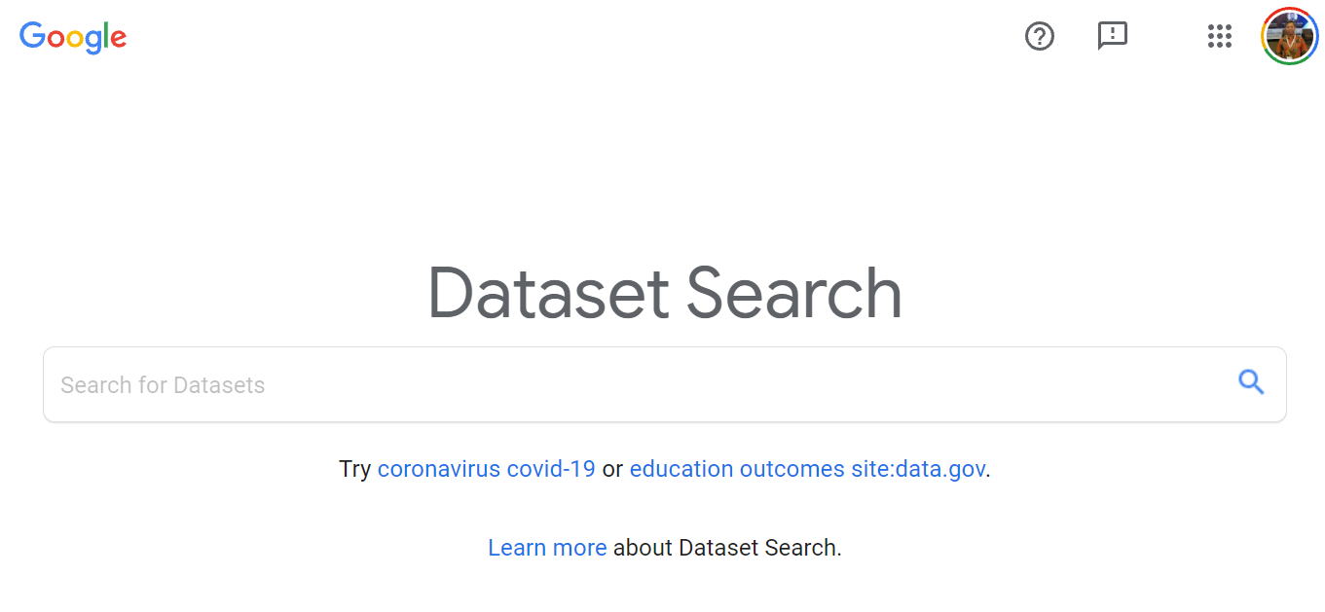
Sumber Data Daring (Public Data Repositories)
Google Dataset Search: https://datasetsearch.research.google.com

Slide 12
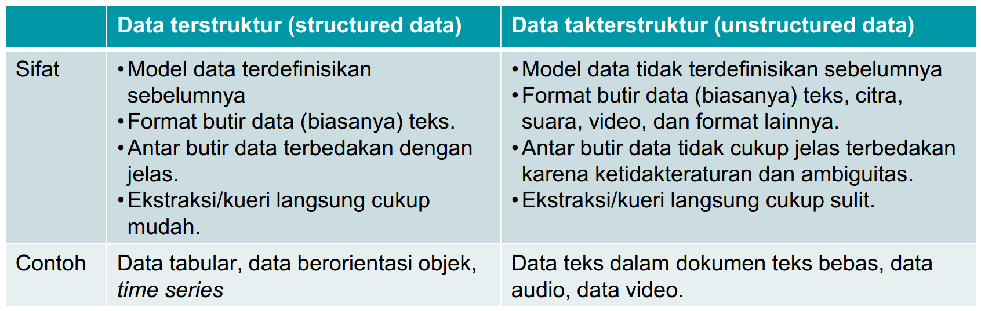
Tipe data berdasarkan susunannya
Data semi-terstruktur (semi-structured data): Data terstruktur yang tidak mengikuti model struktur tabular yang seperti pada basis data relasional, namun tetap mengandung tags atau penanda lainnya yang dapat memisahkan elemen-elemen semantik pada data serta mengatur hierarki antara butir-butir datanya.

Slide 13
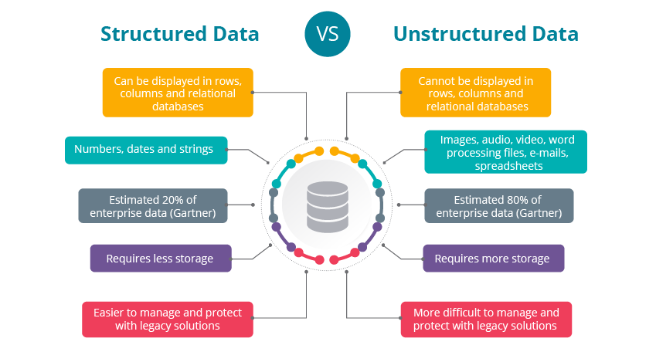
Structure vs Unstructure Data
Sumber: https://www.knowledgehut.com/blog/data-science/role-of-unstructured-data-in-data-science

Slide 14
Tipe data berdasarkan Sifatnya
Data dikotomi, merupakan data yang bersifat pilah satu sama lain, misalnya suku, agama, jenis kelamin, pendidikan, dan lain sebagainya.
Data diskrit, merupakan data yang proses pengumpulan datanya dijalankan dengan cara menghitung atau membilang. Seperti, jumlah anak, jumlah penduduk, jumlah kematian dan sebagainya.
Data kontinu, merupakan data pengumpulan datanya didapatkan dengan cara mengukur dengan alat ukur yang memakai skala tertentu. Contoh: Suhu, berat, bakat, kecerdasan, dan lainnya.

Slide 15
Tipe data berdasarkan Cara Pengumpulan
Data primer, merupakan data yang didapatkan dari sumber pertama, atau dapat dikatakan pengumpulannya dilakukan sendiri oleh si peneliti secara langsung, seperti hasil wawancara dan hasil pengisian kuesioner (angket).
Data sekunder, merupakan data yang didapatkan dari sumber kedua. Menurut Purwanto (2007), data sekunder yaitu data yang dikumpulkan oleh orang atau lembaga lain. Data sekunder adalah data yang digunakan atau diterbitkan oleh organisasi yang bukan pengolahnya (Soeratno dan Arsyad, 2003)

Slide 16
Tipe Butir Data
Kriteria | Nominal | Ordinal | Interval | Rasio
Bentuk | Kategorik/ Klasifikasi | Kategorik/ Klasifikasi | Numerik/ Bilangan | Numerik/ Bilangan
Perbedaan | √ | √ | √ | √
Peringkat |  | √ | √ | √
Jarak sama /diketahui |  |  | √ | √
Operasi Matematik |  |  | √ | √
Nol absolut |  |  |  | √

Slide 17
Tipe data berdasarkan Waktunya
Data Cross Section
Data cross-section adalah data yang menunjukkan titik waktu tertentu.
Contohnya laporan keuangan per 31 Desember 2020, data pelanggan PT. Data Indah bulan mei 2004, dan lain sebagainya.
Data Time Series / Berkala
Data berkala adalah data yang datanya menggambarkan sesuatu dari waktu ke waktu atau periode secara historis.
Contoh data time series adalah data perkembangan nilai tukar dollar amerika terhadap rupiah tahun 2016 - 2020

Slide 18
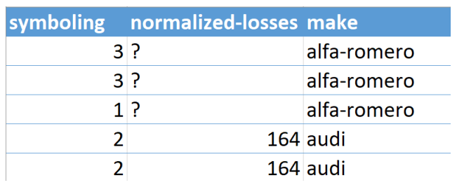
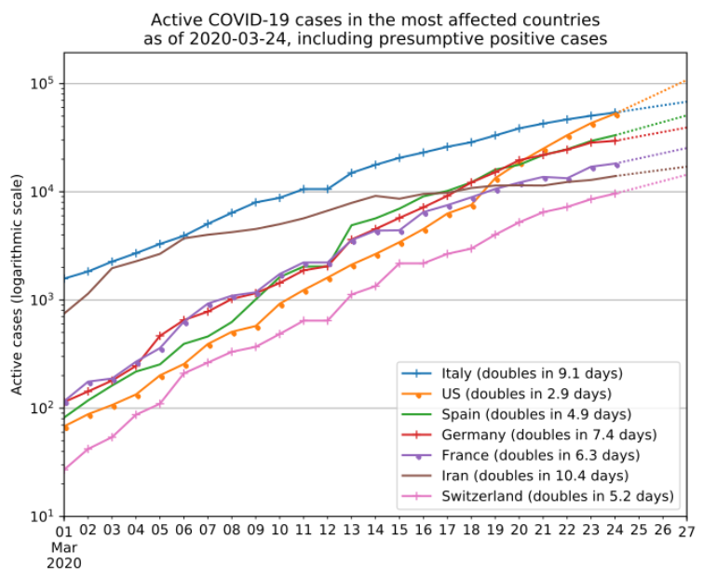
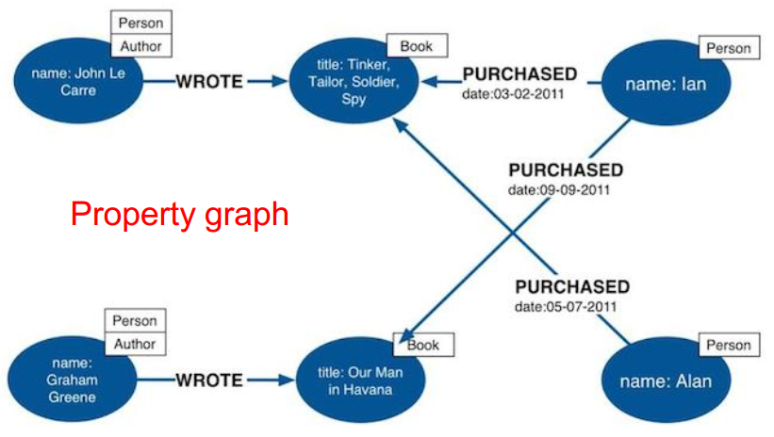
Model Data
Tabular
Sekuens / Timeseries
Graph / Jejaring

Slide 19
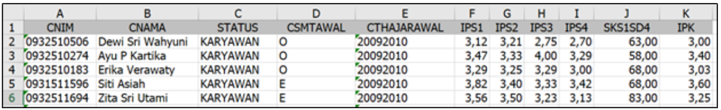
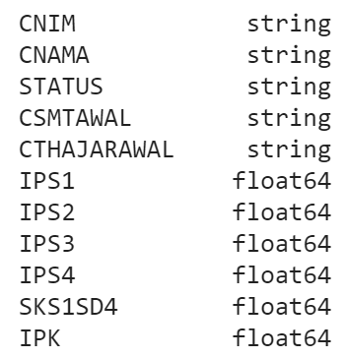
Pemahaman Data (1)
Pemahaman terhadap tipe data dari setiap atribut / kolom
Tipe data atribut

Slide 20
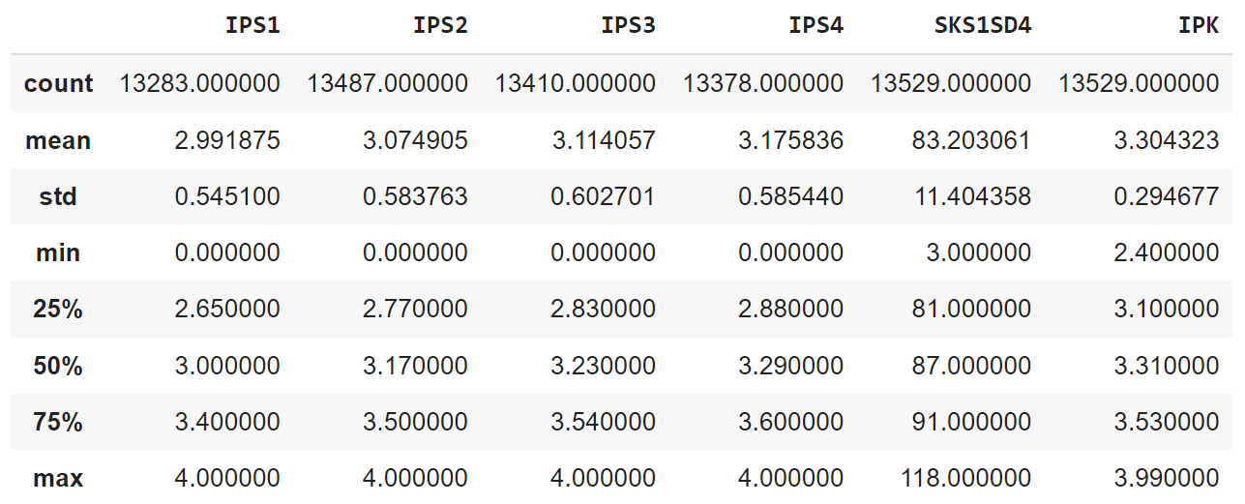
Pemahaman Data (2)
Statistik deskriptif data:
banyaknya data (count),
rerata aritmetik (mean),
simpangan baku (std),
nilai terkecil (min),
kuartil pertama (25%),
kuartil kedua/median (50%),
kuartil ketiga (75%), dan
nilai terbesar (max)

Slide 21
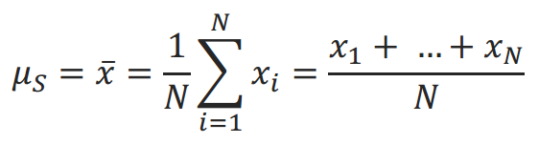
Statistik: Rerata (Mean)
Nilai rerata sudah lazim dipahami kebanyakan orang.
Rerata aritmetik dari sekumpulan bilangan = jumlah semua bilangan tersebut dibagi dengan banyaknya bilangan dalam kumpulan.
Rerata merupakan salah satu ukuran pusat data (tendensi sentral) yang dapat dipakai untuk data bertipe interval dan rasio.
Diberikan sekumpulan N buah bilangan S = {x₁, … , x_{n}}, rerata aritmetik μ_{s} dari Sdidefinisikan sebagai:

Slide 22
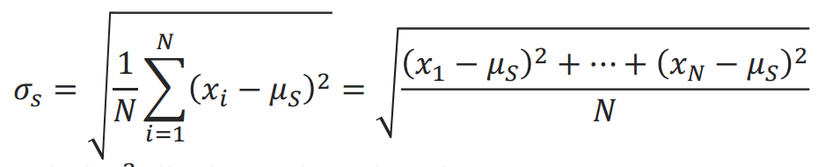
Statistik: Simpangan Baku (Standar Deviasi)
Simpangan baku (standard deviation) adalah salah satu ukuran sebaran data.
Dipakai untuk data bertipe interval dan rasio.
Kuadrat dari simpangan baku disebut sebagai varians
Nilai simpangan baku
besar = data secara umum tersebar jauh dari nilai rerata aritmetik
kecil = data secara umum terkumpul dekat dengan nilai rerata aritmetik
Simpangan baku dapat pula dipandang sebagai derajat ketidakpastian pengukuran data. Jika simpangan baku data hasil pengukuran ulang bernilai besar, berarti presisi pengukuran rendah.
Untuk kumpulan bilangan S = {x₁, … , x_{n}}, dengan rerata aritmetik μ_{s}, simpangan baku σ_{s} dariS adalah:

Slide 23
Statistik: Kuartil dan Median
Kuartil pertama (Q1): nilai data sehingga 25% dari keseluruhan data bernilai lebih kecil darinya.
Kuartil kedua (Q2) atau median: nilai data sehingga separuh dari data yang ada bernilai lebih kecil darinya.
Dapat dipakai sebagai ukuran pusat data (tendensi sentral) sebagai alternatif dari rerata (khususnya jika distribusi data bersifat skewed).
Kuartil ketiga (Q3): nilai data sehingga 75% dari keseluruhan data bernilai lebih kecil darinya.
Kuartil dapat dipakai untuk data bertipe ordinal, interval, dan rasio.

Slide 24
Statistik: Modus
Modus (mode): nilai yang paling sering muncul pada sekumpulan data.
Dipakai sebagai ukuran pusat data (tendensi sentral) untuk data bertipe nominal/kategoris.
Tidak dijamin unik dalam suatu distribusi data (bisa ada lebih dari satu modus dalam suatu distribusi).
Merupakan nilai yang berpeluang paling tinggi didapatkan ketika data di-sample.
Contoh:
Himpunan data {1,2,2,3,4,4,7,8} memiliki dua modus: 2 dan 4

Slide 25
Visualisasi Data
Visualisasi berperan peran penting dalam penambangan data, machine learning dan data science.
Seringkali kita perlu menyaring informasi kunci yang ditemukan dalam sejumlah data menjadi bentuk yang bermakna dan mudah dicerna.
Visualisasi yang baik dapat menceritakan sebuah cerita tentang data Anda dengan cara yang tidak dapat dilakukan oleh sebuah kalimat.

Slide 26
Bentuk Visualisasi Data Dasar
Pie Chart
Bar Chart
Line Graphs
Scatter Plot
Heatmap
Histogram
Correlation
BoxPlot

Slide 27
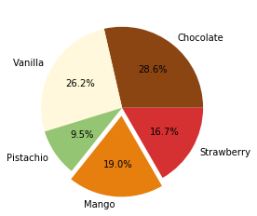
Pie Chart
Pie chart digunakan untuk menunjukkan seberapa banyak dari setiap jenis kategori dalam dataset berbanding dengan keseluruhan.
Variabel label berisi tupel rasa es krim
Variabel voting berisi tupel voting.
Data tersebut mewakili jumlah voting rase es krim favorit.

Slide 28
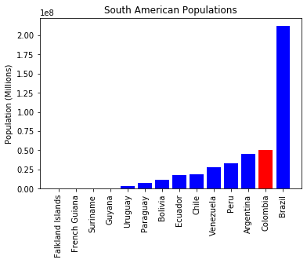
Bar Chart
Bar Chart adalah merupakan tools visualisassi yang dapat digunakan untuk membandingkan data kategorikal.
Mirip dengan diagram lingkaran, diagram ini dapat digunakan untuk membandingkan kategori data satu sama lain.
Diagram batang dapat menampilkan lebih banyak kategori data daripada diagram lingkaran.

Slide 29
Bar Chart
Mari kita mulai dengan melihat diagram batang yang menunjukkan populasi setiap negara di Amerika Selatan.
Visualisasi ditunjukkan dengan cara mengurutkan dari negara yang memiliki populasi terbesar ke populasi terendah.
Highlight ditunjukkan untuk negara Colombia

Slide 30
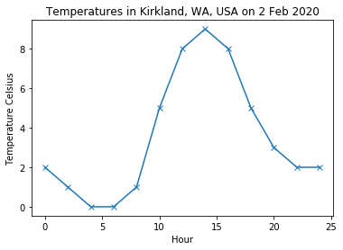
Line Graph
Line Graph adalah bentuk visualisasi lainya selain diagram lingkaran dan diagram batang.
Diagram garis lebih berguna untuk menunjukkan bagaimana kemajuan data selama beberapa periode.
Misalnya, grafik garis dapat berguna dalam membuat grafik temperatur dari waktu ke waktu, harga saham dari waktu ke waktu, berat menurut hari, atau metrik berkelanjutan lainnya.

Slide 31
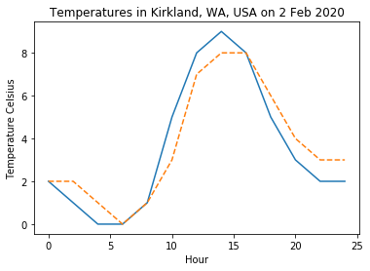
Line Graph
Kita bahkan dapat memiliki beberapa garis pada grafik yang sama didalam satu gambar
Biasanya kita mengilustrasikan dua line graph untuk menggmbarkan dua data yaitu data aktual dan data prediksi.

Slide 32
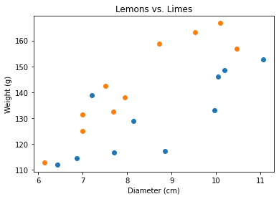
Scatter Plot
Scatter plot berfungsi baik untuk data dengan dua komponen numerik.
Scatter plot dapat memberikan informasi yang berguna terutama mengenai pola atau pencilan.
Pada contoh di bawah ini, kita memiliki data yang terkait dengan perbedaan lemon dan lime berdasarkan karakteristik fisiologis.
Berat (g)
Diameter (cm)

Slide 33
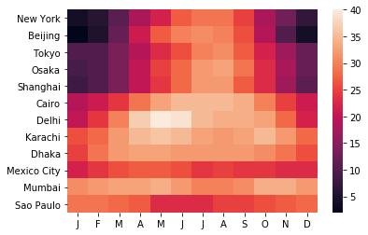
Heatmap
Heatmap adalah jenis visualisasi yang menggunakan kode warna untuk mewakili nilai / kepadatan relatif data di seluruh permukaan.
Warna-warna ini kemudian dapat digunakan untuk memeriksa data secara visual guna menemukan kelompok dengan nilai serupa dan mendeteksi tren dalam data.

Slide 34
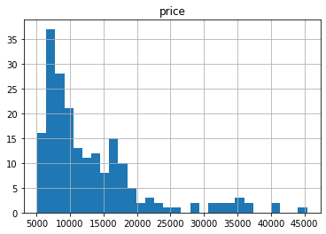
Histogram
Histogram adalah salah satu visualisasi yang cukup penting dalam memahami distribusi pada data kita. Pandas Histogram menyediakan method yang memudahkan kita untuk membuat histogram.
Plot histogram secara tradisional hanya membutuhkan satu dimensi data.
Ini dimaksudkan untuk menunjukkan jumlah nilai atau kumpulan nilai secara serial.

Slide 35
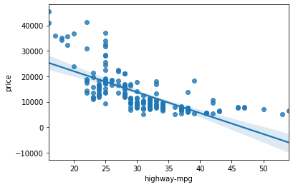
Correlation & Causation
Korelasi merupakan suatu pengukuran sejauh mana nilai saling ketergantungan antar variabel.
Causation merupakan hubungan antara sebab dan akibat antara dua variable
Penting untuk mengetahui perbedaan antara keduanya dan bahwa korelasi tidak mendeskripsikan sebab-akibat.
Menentukan korelasi jauh lebih sederhana menentukan sebab memerlukan analisis lebih lanjut

Slide 36
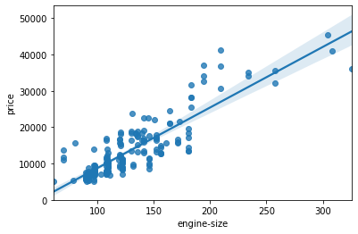
Correlation & Causation
Korelasi Pearson (Pearson Correlation) dapat digunakan untuk mengetahui signifikansi dari estimasi korelasi, kita dapat menggunakan p-value.
Korelasi Pearson mengukur ketergantungan linier antara dua variabel X dan Y.

Slide 37
Correlation & Causation
P-Value:
Berapa nilai P ini? Nilai P adalah nilai probabilitas bahwa korelasi antara kedua variabel ini signifikan secara statistik. Biasanya, kita memilih tingkat signifikansi 0,05, yang berarti bahwa kami yakin bahwa 95% korelasi antar variabel signifikan.
Dengan konvensi, ketika
nilai p adalah < 0,001: kami katakan ada bukti kuat bahwa korelasinya signifikan.
nilai p adalah < 0,05: terdapat bukti moderat bahwa korelasi tersebut signifikan.
nilai p adalah < 0,1: ada bukti lemah bahwa korelasinya signifikan.
nilai p adalah >= 0,1: tidak ada bukti bahwa korelasi tersebut signifikan.

Slide 38
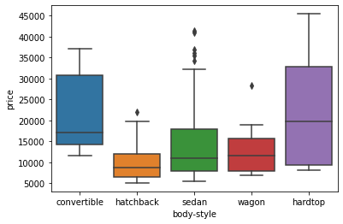
BoxPlot
Ini adalah variabel yang menggambarkan 'karakteristik' dari unit data, dan dipilih dari sekelompok kategori. Variabel kategori dapat memiliki tipe "objek" atau "int64". Cara yang baik untuk memvisualisasikan variabel kategori adalah dengan menggunakan boxplot.
Boxplot menggambarkan variable variable statistic seperti quartil 1, median / quartil 2, quartil 3, nilai maksimum, nilai minimum, dan outlier.

Slide 39
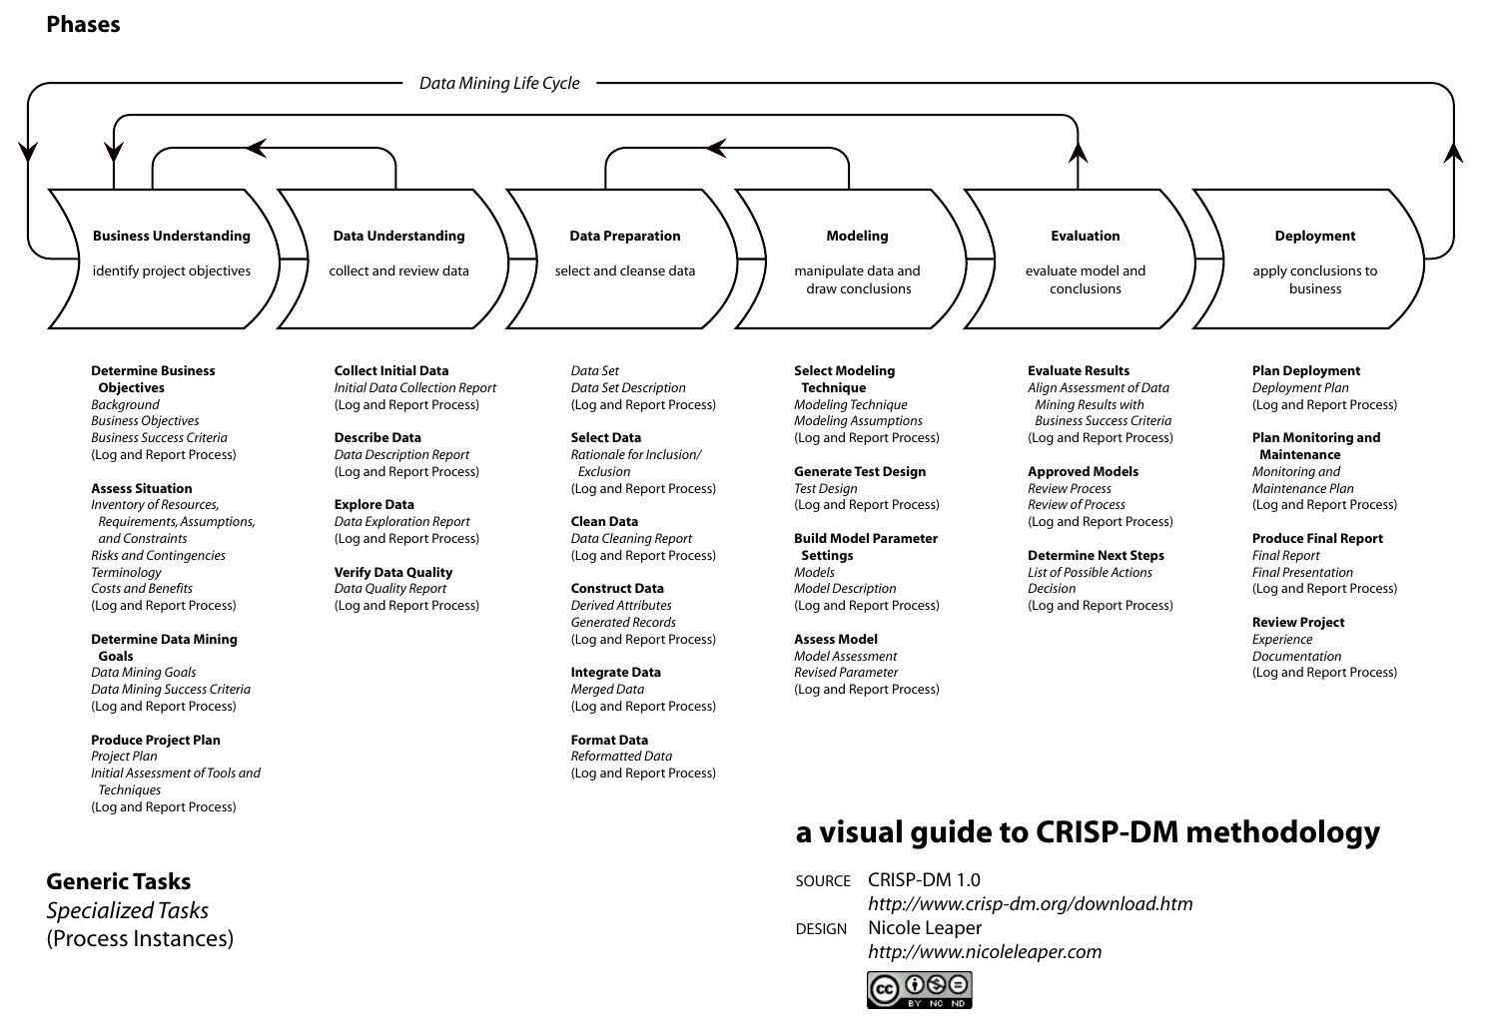
Next: Data Preparation

Slide 40
Referensi
Jiawei Han and Micheline Kamber, Data Mining: Concepts and Techniques Third Edition, Elsevier, 2012
Ian H. Witten, Frank Eibe, Mark A. Hall, Data mining: Practical Machine Learning Tools and Techniques 3rd Edition, Elsevier, 2011
Markus Hofmann and Ralf Klinkenberg, RapidMiner: Data Mining Use Cases and Business Analytics Applications, CRC Press Taylor & Francis Group, 2014
Daniel T. Larose, Discovering Knowledge in Data: an Introduction to Data Mining, John Wiley & Sons, 2005
Ethem Alpaydin, Introduction to Machine Learning, 3rd ed., MIT Press, 2014
Materi “Thematic Academy: AI dan DS untuk Dosen dan Instruktur”, 2021.

Slide 41


Kesimpulan
SELESAI

